Slide 1

第2章 实体联系数据模型
本章重点
1、 数据模型的三要素（数据的静态结构、动态操作以及完整性约束、如何评价数据模型
2、 键约束的概念
3、 作业（重点）
1．

Slide 2
2.1 数据模型综述

Slide 3
1.为什么需要数据模型？
由于数据的定义与操作从应用程序中剥离出来，交由DBMS来定义和管理。于是DBMS需要采用某种数据结构来定义、存储所要管理的数据。这种狭义的数据结构类似于DBMS的数据模型。
从现实世界到机器世界的抽象
现实世界
认识抽象
信息世界，概念模型
计算机世界，DBMS支持的数据模型

Slide 4
2.数据模型含有哪些内容？
数据的静态结构。
数据的动态操作（增删改查询）。
数据的完整性约束。
综合说来，应描述数据、数据之间联系、数据语义及完整性限制。

Slide 5
3.如何评价数据模型？
真实地描述现实系统。
易于为一般用户所理解。
易于计算机实现。

Slide 6
4.数据模型为什么有层次性？
从与数据抽象的关系看。
从评价指标（第二、三项）的互斥性看。

Slide 7
模型的两个层次
1、概念模型：按照用户的观点来对数据和信息建模
2、数据模型：按照计算机系统的观点对数据建模
现实世界
认识抽象
信息世界，概念模型
计算机世界，DBMS支持的数据模型

Slide 8
5.数据模型的未来？
设计、开发与实现的统一数据模型。
层次共存，但各种用户只用一种高级模型，而其他工作由计算机及其编译环境负责（类似高级语言编译器）。

Slide 9
6.实体联系数据模型的地位与作用？
实体联系模型(Entity Relationship Model, ERM)是用得最多且最成熟的语义数据模型。属于数据库应用系统设计的内容。
从数据库应用系统设计角度看，E-R模型主要用于DB概念设计，是DB概念设计较常用的设计工具。

Slide 10
2.2 数据库设计综述
1. 需求分析（Requirements Analysis
2. 概念数据库设计(Conceptual DB Design)
3. 逻辑数据库设计（Logical DB Design）
4. 模式优化（Schema Refinement）
5. 物理数据库设计（Physical DB Design）
6. 安全设计（Security Design）

Slide 11
2.3 实体联系数据模型ERM
1.实体和实体型
(1)实体(Entity)：一个现实世界中有别于其他对象的对象。
注意：可以是具体的、也可以是抽象的。
示例：某某学生、某某老师、某门课程

Slide 12
(2)实体型(Entity Set)
同类实体的集合。在不混淆的情况下，简称实体。
示例：学生、教师、课程
提示：正在从事建模或数据抽象工作，即是将现实世界（问题空间）中的事物转换成计算机世界（解空间）中的对象。
既然是建模，就必然要考虑如何描述问题空间中的事物。

Slide 13
(3)属性(Attribute)
实体的特征或性质，即实体用属性描述。
示例：学生的学号、姓名、生日、年龄、性别、住址等；课程的课程号、课程名、学时、学分、开课学院等。
分类(按结构)：简单属性(不可再分)、复合属性和子属性。
示例：复合—姓名(现用名、曾用名、英文名—子属性)；住址(省、市、区、街道、门牌号、邮政编码—子属性)。
域(Domain)：属性的取值范围。
分类(按取值)：单值、多值、导出和空值(NULL)等属性。
示例：多值—学位值(学士、硕士、博士)；导出—生日导出年龄。
注意：实体用属性描述，实体型中的所有实体具有相同的属性。

Slide 14
(4)键(Key)
概念：具有惟一标识特性的一个或一组属性，用于惟一标识集合中的实体。
示例：学生的学号；课程的课程号
分类(按属性个数)：简单键、复合键。
候选键(Candidate Key)：最小属性集合的键。
主键(Primary Key)：当存在多个候选键时，需选定一个作为实体的主键。是描述实体的惟一标识。
示例：学生的指纹、眼波、学号等。
注：
E-R模型可图示。实体型用长方形；属性用椭圆；主键用下划线。

Slide 15
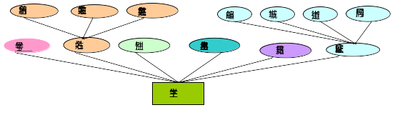
示例：

Slide 16
2. 联系和联系型
(1)联系(Relationship)
概念：二个或多个实体间的关联(Association)。
示例：选课是学生与课程之间的联系；
门市零售可以是客户、售货员与商品之间的联系。
联系的描述属性：联系也可有描述属性(Description Attribute)，用于记录联系的信息而非实体的信息。
示例：选课的成绩和修课学期；
零售的商品数量。
联系的识别：
联系由参与的实体惟一确定。
示例：选课(学号、课程号)；
零售(售货员号、客户号、商品条码、日期)。

Slide 17
(2)联系型(Relationship Set)
概念：相似的一组联系。联系型的实例(Instance)是联系的集合。在不混淆的情况下，简称联系。
联系型的阶：一个联系型所关联的实体型的数量。阶为n的联系型称为n元联系型。
示例：选课(二元联系)；零售(三元联系)。
注：联系型用菱形图示。

Slide 18
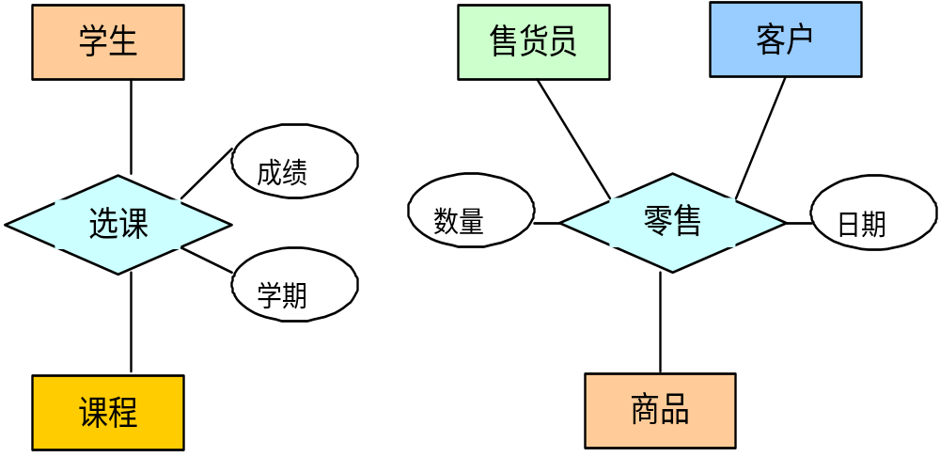
示例：

Slide 19
(3)联系型存在的各种情况
二元(两个实体型之间的)联系(Binary Relationship)；
三元(两个以上实体型之间的)联系(Ternary Relationship)；
两个实体型之间可能有多个不同的联系；
有时一个联系型所关联的是同一个实体型中的两个实体。

Slide 20
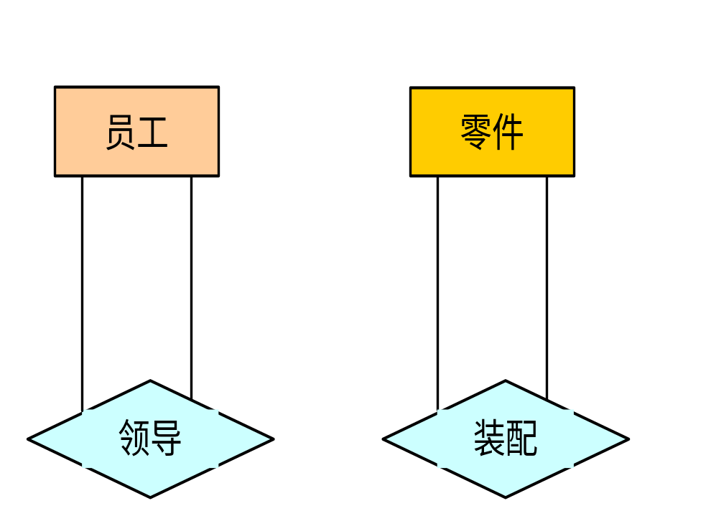
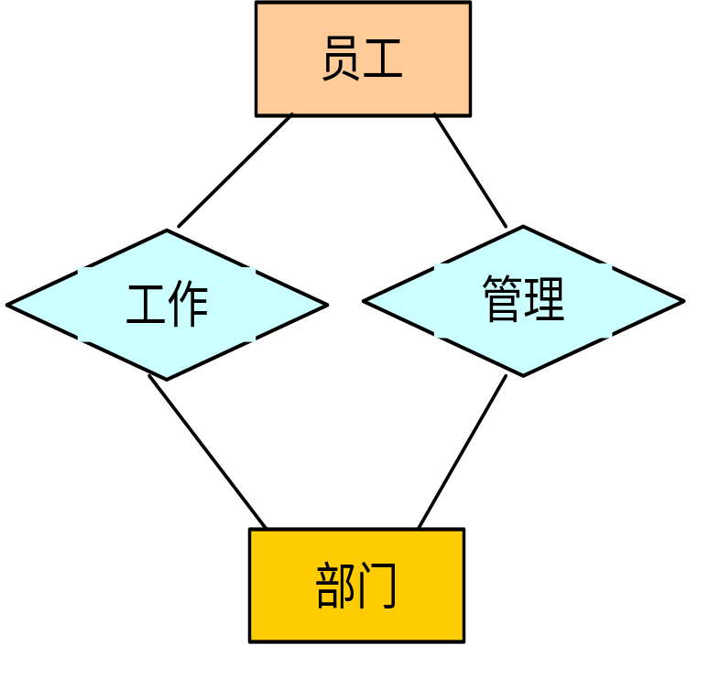
示例：

Slide 21
3. ERM中的完整性约束
(1)联系型分类
一对一联系（one-to-one，1:1）
一对多联系（one-to-many，1:N）
多对多联系（many-to-many，M:N）
提示：用这种方式（约束）来说明现实系统中的某种规定

Slide 22
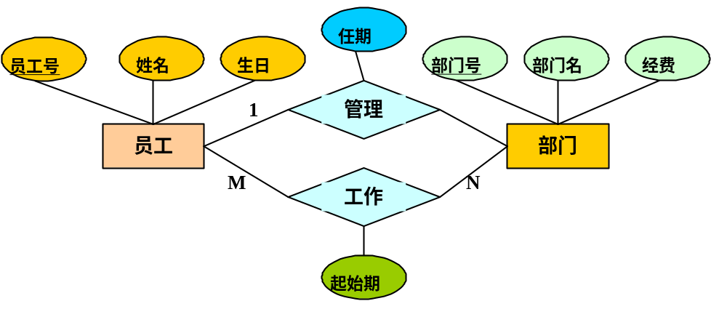
示例：
一个员工可以在多个部门工作，而一个部门有多个员工，则该工作联系为M:N联系。
如果规定：一个部门只有一个经理，而一个经理只能管理一个部门，则该管理联系为1:1联系。
一个员工可以是多个部门的经理，而一个部门最多只能有一个经理，则该管理联系为1:N联系。
以上两个管理联系所代表的意义不同

Slide 23
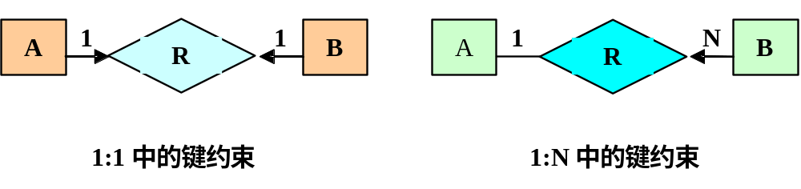
(2)键约束或限制(Key Constraints)
一对一约束、一对多约束和多对多约束。
键约束:如果在一个联系R的实例中，其中一个关联的实体A最多只能出现在一个联系实例中。 注意：只有1:1约束和1:N约束才存在键约束。
图示：键约束可用箭头表示（对于1:N约束，箭头应标在1:n的n方,
表明给定一个该实体即可惟一确定其间的联系）。

Slide 24

示例：
1:1管理联系：给定一个部门实体，即可惟一地确定一个管理联系的实例。这时，管理联系可用部门的键（部门号）惟一确定，这也是使用“键约束”的原因。
1:N工作联系：给定一个员工实体，即可惟一地确定一个工作联系的实例。这时，工作联系可用员工的键（员工号）惟一确定。

Slide 25
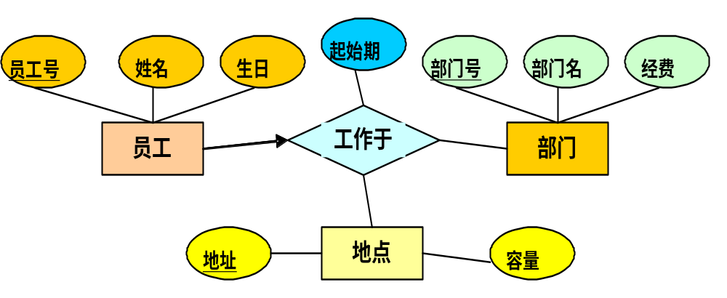
键约束的好处： “实体对应约束”
只需用一个关联的实体即可惟一地确定该联系。
扩展：多个实体间的联系也存在有键约束的情况。
示例：每个员工最多在一个部门工作，并且在一个地点。（三个实体）

Slide 26
2.5 利用ERM进行概念设计
利用ER图的概念DB设计，关键是确定:
（1）一个概念是用实体还是属性表示；
（2）一个概念是用实体还是联系表示；
（3）是用两个实体之间的联系，还是用两个以上实体间的联系；
（4）是否要用聚集。

Slide 27
1. 实体 OR 属性?
“地址”
(1)用属性表示
示例：“地址”，如果每个员工只需记录一个地址，则将其作为员工实体的属性是合适的。
(2)用实体而非属性
a.需记录多个值
示例：员工在同一部门的不同“地点”工作。
b.需表达其结构或作细分查询
示例：“地址”分成国家、省、市、区、街道等。

Slide 28
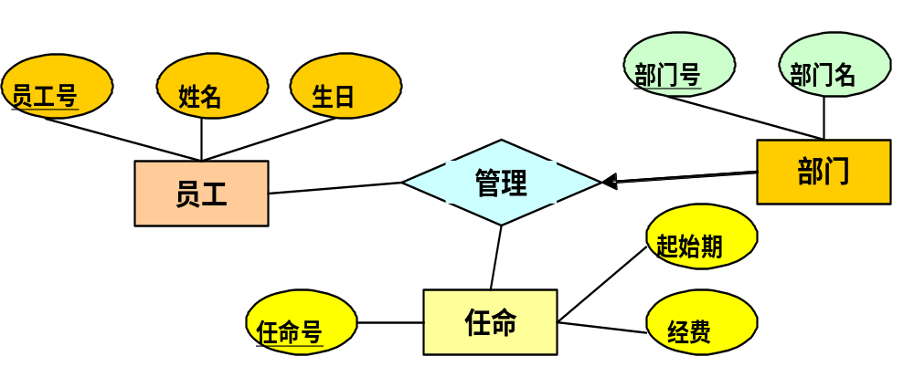
少数情况下，实体与属性较难取舍。实体与联系也一样。
(1)用实体表示
示例：部门经理与所管理部门间的“管理”联系，如果假定某个部门经理可能会同时管理多个部门，且其可支配的经费是所有管理部门经费之和。

Slide 29
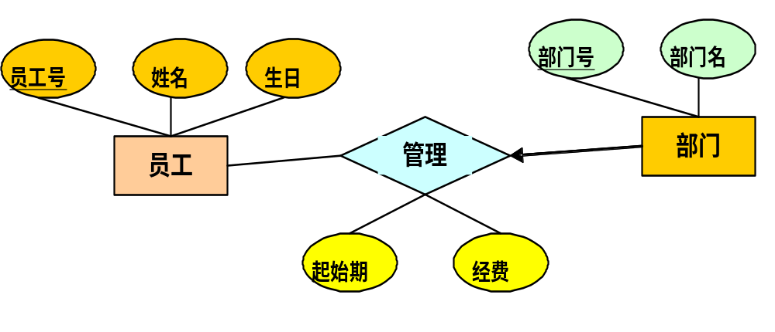
(2)用联系表示
示例：部门经理与所管理部门间的“管理”联系，如果假定某个部门经理可能会同时管理多个部门，且要求各部门经费必须分开管理时。

Slide 30
实体和属性不是绝对的
实体 OR 属性? 很难回答
主要还是取决于被建模的现实世界和所讨论的属性的语义

Slide 31
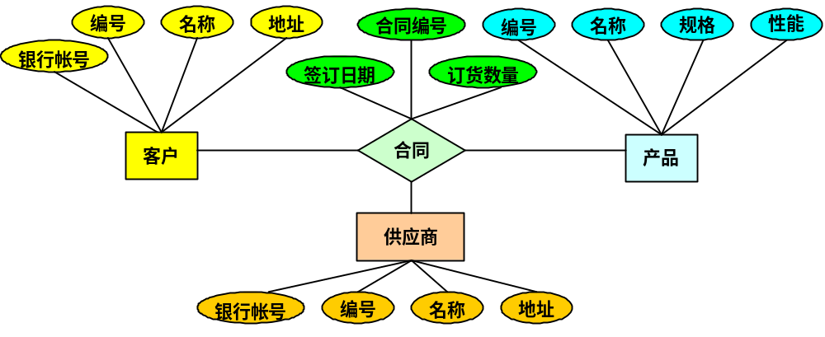
3. 二维 OR 三维联系
示例：客户、产品及供应商三个实体之间，一个客户可购买多种产品、一种产品可以由多个供应商提供。要求表达：某客户从特定的供应商购买某种产品。
(1)用三元联系

Slide 32
说明：
用二元联系，只能表示：
a. 一个供应商能供应某种产品；
b.一个客户需要某些产品；
c.一个客户与某个供应商的业务往来。
不能完全组合这些联系来充分表达合同的含义。这时应用三元联系，因为：
a.供应商（Supplier）S能供应产品（Product）P；客户（Customer）C需要产品P；客户C从供应商S购买，不一定意味着C确实是从S购买产品P。
b.不能清晰表达出合同的数量属性。

Slide 33
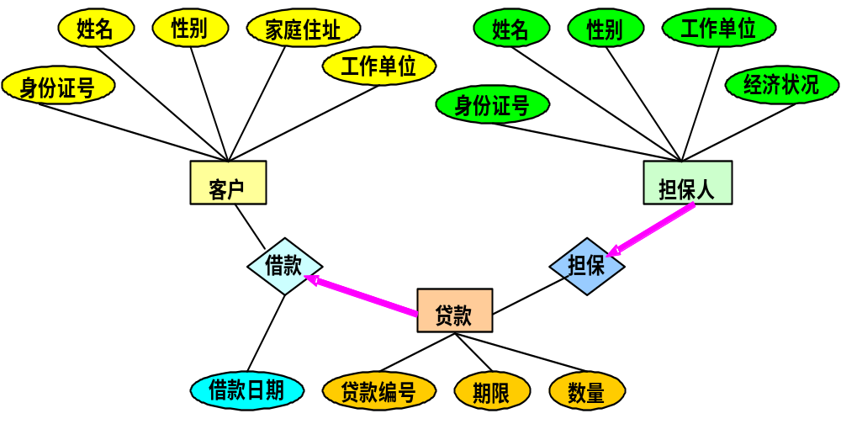
(2)用二元联系
示例：客户、担保人和贷款三个实体之间，一个客户可有多笔贷款、每一笔贷款有且仅有一个客户；一笔贷款可有多个担保人、但一个担保人只能担保一笔贷款。

Slide 34
2.6 大型企业的概念设计
一个大型的企业：多个设计员、多个用户组的大量数据和应用。应用高级的语义数据模型，如ER图作为概念设计工具。 ER模型的优点是：易于图形表达、易于为业务用户所理解。

Slide 35
设计方法：
（1）全局：提交全局需求、考虑各种用户组的需求、解决需求中的冲突，生成一个包含整个企业中所有数据和应用的逻辑模式。
（2）局部到全局：先为每个用户组生成一个各自的概念模式、然后集成之、综合时应考虑解决各种冲突（如命名、域不匹配、度量单位等）。

Slide 36
小结
1、实体-联系(E-R)模型基于对现实世界的这样一种认识：世界由一组基本对象(称作实体)及这些对象间的联系组成。此模型的主要目的是用于数据库的概念结构设计，简单地说就是帮助设计数据库的E-R模式；
2、每个实体都有描述该实体的一组属性。联系是多个实体间的相互关联。相同类型的所有实体的集合构成实体集，相同类型的所有联系的集合构成联系集；

Slide 37
3 、 E-R模型的一个局限就是它不能表示联系集间的联系或联系集与实体集之间的联系，解决的办法就是利用聚集。聚集是一种高度抽象，它将联系集及其相关的实体集作为一个整体看作是一个实体集；
4、E-R模型用于数据库的概念设计阶段，产生数据库设计的E-R模式。为了从数据库的E-R设计产生数据库的关系设计，可以用表的集合来表示E-R模式中的E-R图，也就是将E-R模式转换为表。

Slide 38
习题
1、设某商业集团数据库有3个实体集。一是“商店”实体集，属性有商店编号、商店名、地址等；二是“商品”实体集，属性有商品号、商品名、规格、单价等；三是“职工”实体集，属性有职工编号、姓名、性别、业绩等。
商店与商品间存在“销售”联系，每个商店可销售多种商品，每种商品也可放在多个商店销售，每个商店有许多职工，每个职工只能在一个商店工作，商店聘用职工有聘期和月薪。
(1)试画出ER图，并在图上注明属性、联系的类型。
(2)将ER图转换成关系模式集，并指出每个关系模式的主键和外键。

Slide 39
2、设某商业集团数据库中有3个实体集。一个是“公司”实体集，属性有公司编号、公司名、地址等；二是“仓库”实体集，属性有仓库编号、仓库名、地址等；三是“职工”实体集，属性有职工编号、姓名。性别等。
公司与仓库存在“隶属”联系，每个公司管辖若干个仓库，每个仓库只能属于一个公司管辖；仓库与职工间存在“聘用”联系，每个仓库可聘用多个职工，每个职工只能在一个仓库工作，仓库聘用职工有聘期和工资。
(1)试画出ER图，并在图上注明属性、联系的类型。
(2)将ER图转换成关系模式集，并指出每个关系模式的主键和外键。

